Slide 1
Spectral Clustering
박진원

Slide 2
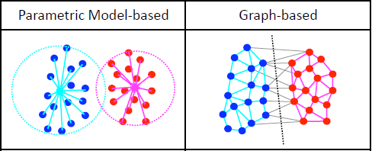
Clustering Algorithm
Parametric Model-based :
주어진 데이터를 가지고 임의의 그룹 중심점을 찾은 다음
반복적으로 그룹의 중심점을 찾아가는 과정입니다. k-Means 알고리즘이
이를 사용한 알고리즘으로서, 반복적인 연산을 통해 결과를 얻어내는 방법
Graph-based:
각 데이터의 점들과 다른 점 사이에 선을 긋고 두 데이터 사이의 유사도에
따라 비중을 부여하는 방식입니다. 그래프 기반 방식에 따르면
두 데이터의 유사점이 많으면 비중을 키우고, 유사점이 낮으면 비중을
낮추는 식으로 하여 이를 기준으로 별개의 그룹으로 나누는 방법

Slide 3
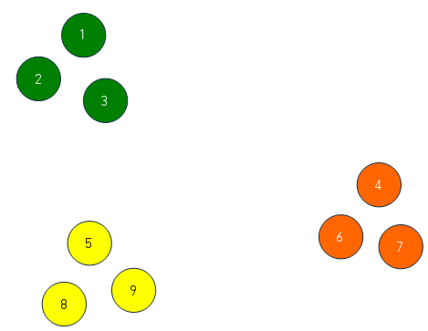
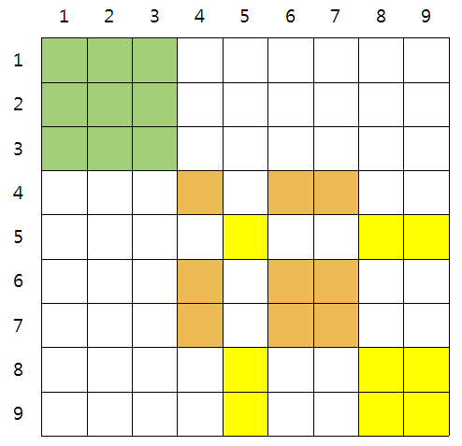
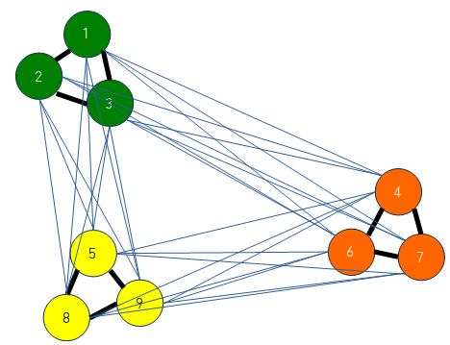
Spectral Clustering Process
DATA
Affinity Matrix
Cluster

Slide 4
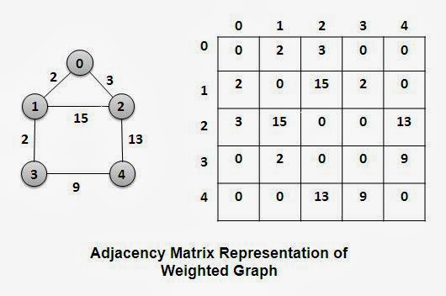
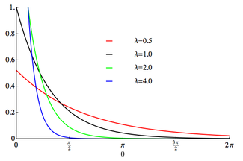

Affinity Matrix
Spectral Clustering을 수행하려면 원데이터를 그래프로변환하기 위해 인접행렬(Adjacency Matrix)을 만들어야 한다.
Spectral Clustering은 무방향 가중치 그래프(Undirected Weighted Graph)를 사용하는데, 무방향 가중치 그래프와 인접행렬을 직관적으로 비교한 그림은 왼쪽과 같다.
인접행렬을 만들 때 보통 가우시안 커널(Gaussian kernel)을 사용한다.
가우시안 커널로 만들어진 인접행렬은 대칭행렬이 된다.

Slide 5
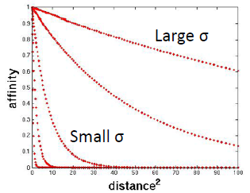

Affinity Matrix
σ의 값이 작을수록 각 그룹을 세분하게 나누어줄 수 있으나 자칫하면 같은 그룹에 속하는 데이터 사이의 간격이 조금이라도 멀어지면 w값(affinity)이 급격하게 줄어드는 것을 볼 수 있다.
반면, σ의 값이 클수록 다소 멀리 떨어져 있는 같은 그룹 내의 데이터를 포함시킬 수 있으나 자칫하면 비교적 거리가 가까운 다른 그룹의 데이터까지 포함해버리는 경우가 발생하게 된다.
σ의 값을 각 데이터 i와 j의 주변 점에서 (2d+1)번째로 가까운 점 사이의 거리를 σ로 사용할 경우 최적의 값을 구할 수 있다고 알려져 있다. (d는 데이터의 차원을 의미)

Slide 6
Graph building
Methods
Fully connected graph:
모든 노드가 엣지로 연결
e-neighborhood graph:
거리가 e보다 가까운 노드만
엣지로 연결
k-nearest neighbor graph:
각 노드 주변 k개의 이웃들만
엣지로 연결
ε-neighborhood graph는 노드의 밀도가 높은 지역에서 엣지가 지나치게 많이 발생하고, 밀도가 낮은 지역에서 엣지가 하나도 없는 노드가 생길 수 있다. k-nearest neighbor graph는 끊기는 노드가 발생하진 않지만, 군집이 극단적으로 멀리 떨어져 있는 경우 군집과 군집 사이는 연결되지 않는 경우가 발생할 수 있다.
일반적으로 그래프를 구축할 때 ε-neighborhood graph를 먼저 구축한 뒤 k-nearest neighbor graph를 적용해 엣지가 전혀 없는 노드도 연결해주는 방식을 씁니다. 그럼에도 불구하고 군집 사이가 너무 멀어서 연결 안되는 경우가 발생할 수 있는데 이럴 때는 *minimum spanning tree 방법도 자주 사용한다.

Slide 7
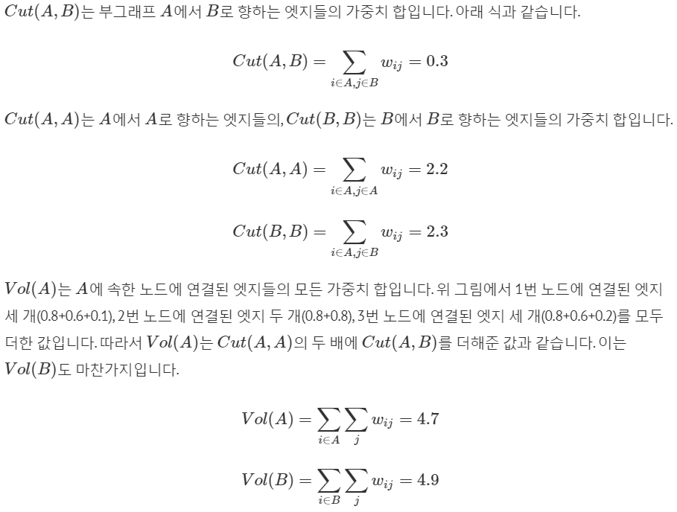
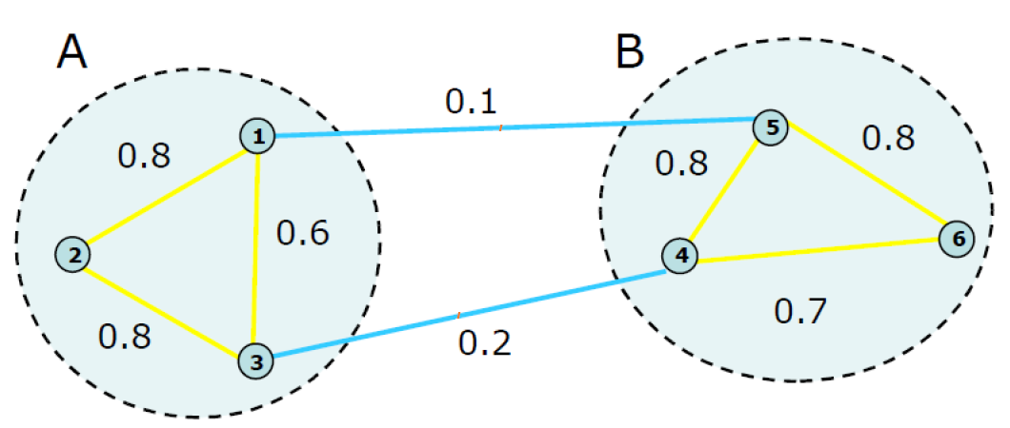
Graph Cut
그래프 컷은 그래프를 특정 기준에 의해 두 개 이상의 부그래프(subgraph)로 나누는 것이다.
이 부그래프가 바로 Spectral Clustering 기법의 학습 결과물인 군집이다.

Slide 8
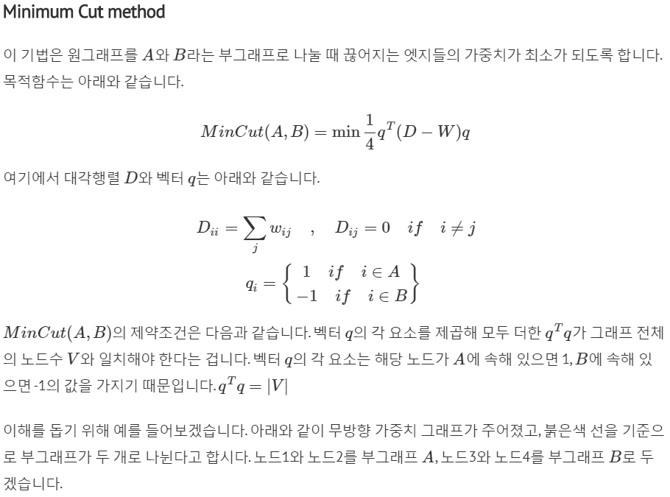
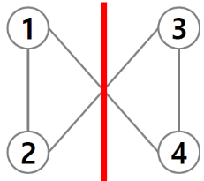
Graph Cut

Slide 9
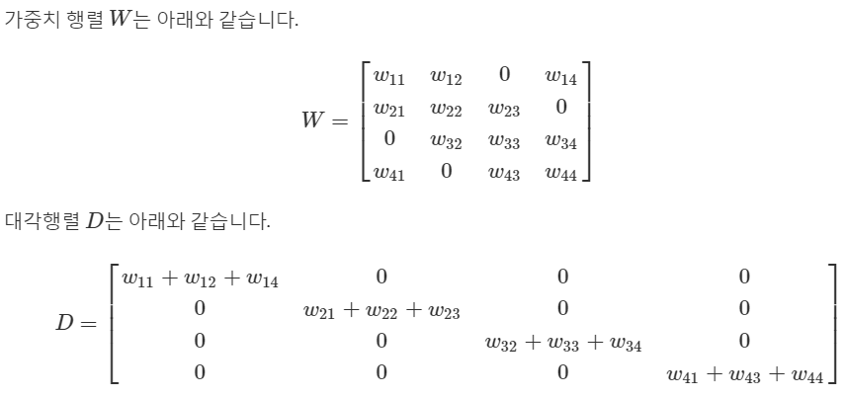
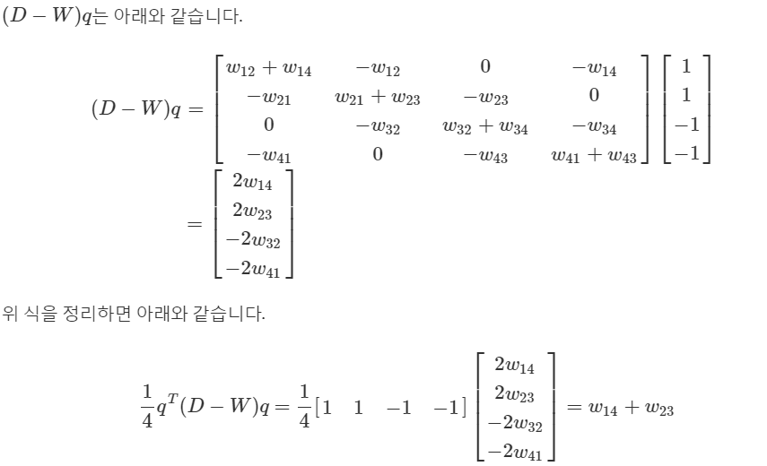
Graph Cut

Slide 10
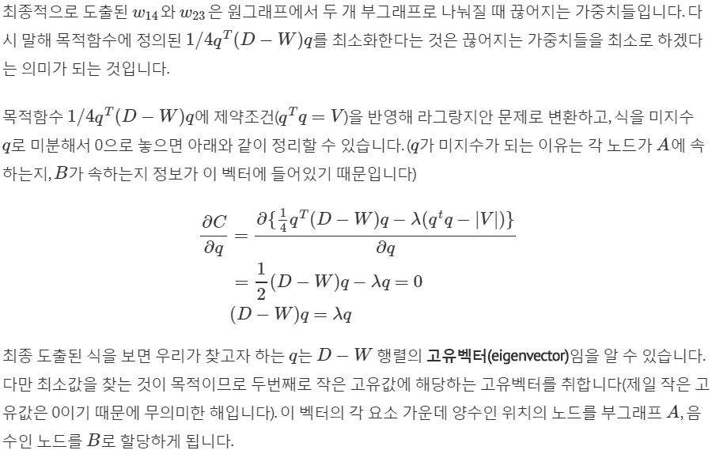
Graph Cut

Slide 11
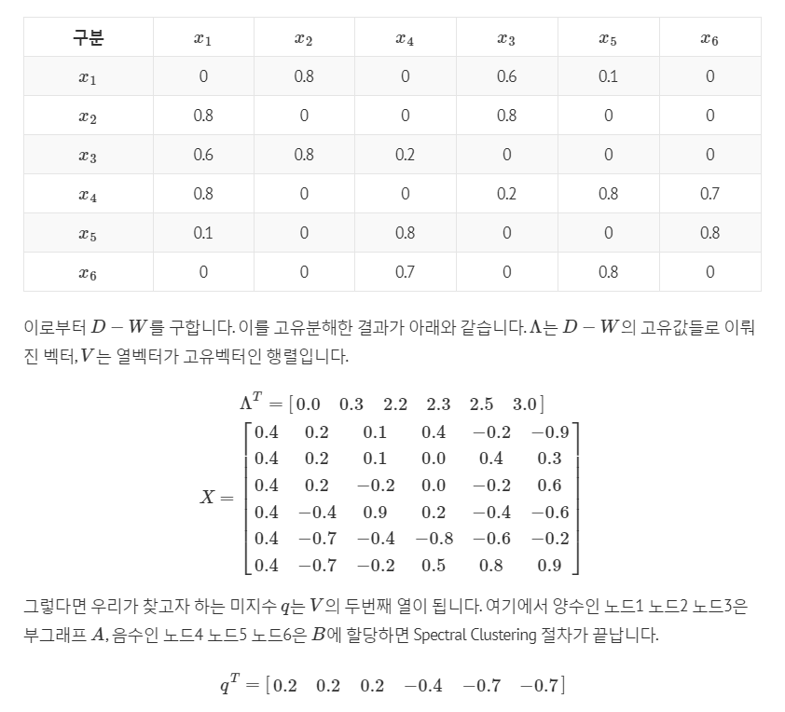
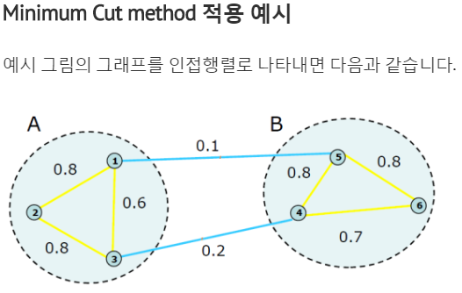
Graph Cut

Slide 12
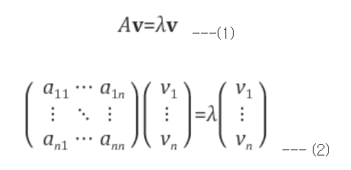
Eigen value, Eigen vector
정의
행렬 A를 선형변환으로 봤을 때, 선형변환 A에 의한 변환 결과가 자기 자신의 상수배가 되는 0이 아닌 벡터를 고유벡터(eigenvector)라 하고 이 상수배 값을 고유값(eigenvalue)라 한다.
즉, n x n 정방행렬(고유값, 고유벡터는 정방행렬에 대해서만 정의된다) A에 대해 Av = λv를 만족하는 0이 아닌 열벡터 v를 고유벡터, 상수 λ를 고유값이라 정의한다.
좀더 정확한 용어로는 λ는 '행렬 A의 고유값', v는 '행렬 A의 λ에 대한 고유벡터'이다.
즉, 고유값과 고유벡터는 행렬에 따라 정의되는 값으로서 어떤 행렬은 이러한 고유값-고유벡터가 아에 존재하지 않을수도 있고 어떤 행렬은 하나만 존재하거나 또는 최대 n개까지 존재할 수 있다.

Slide 13
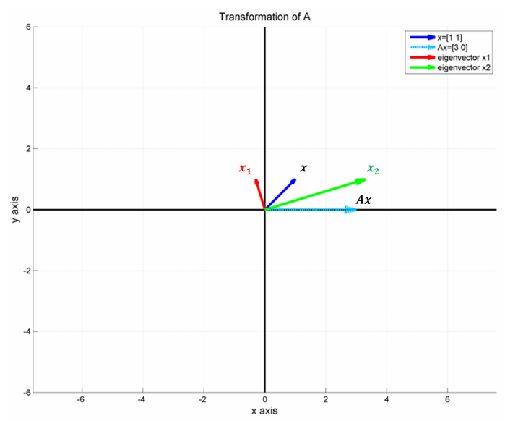
Eigen value, Eigen vector
기하학적 의미
직관적 의미
어떤 행렬의 고유값과 고유벡터는 그 행렬의 매우 중요한 정보를 담고 있다. 임의의 벡터를 어느 방향으로 얼마만큼 변화시키는지, 변환과정에서 변화 없이 유지되는 부분은 어느 부분인지 등이다.
예를 들어, 실제 응용단계에서 어떤 물체나 영상 등을 변환시키는 데, 이러한 영상이나 물체등은 무수히 많은 벡터들의 뭉치라고 할 수 있다. 따라서 영상이나 물체가 어떤 식으로 변환되고 중심축은 어디인지 등에 관한 중요한 정보들을 파악할 수 있다.

Slide 14
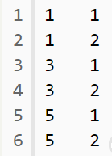
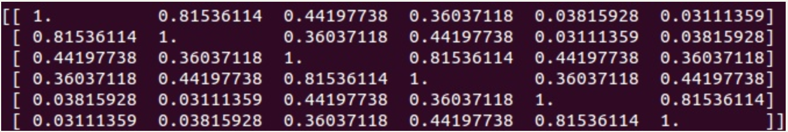
Example
주어진 데이터는 총 6개이므로 6X6 크기의 Affinity Matrix가 만들어진다. 각 행렬의 i열은 위 입력 데이터의 i번째 줄의 데이터를 의미한다. 자신의 데이터 사이의 거리는 1이며 자신에게 가까운 값일수록 1에 가깝고 멀어질수록 0으로 수렴하고 있는 것을 확인 할 수 있다. 위 데이터를 기준으로 본다면 0.5 이상의 값은 1로, 0.5 이해의 값은 0으로 한다면 위에서 설명하였던 이상적인 Affinity Matrix가 그려지는 것을 알 수 있다.

Slide 15
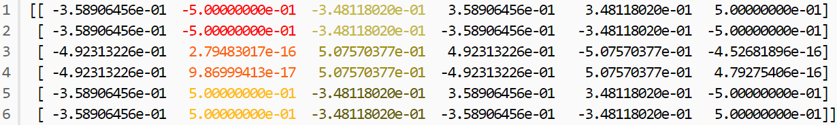
Example
Spectral Clustering 구현 기준
같은 Cluster 내의 요소끼리의 유사도는 큰 값을 갖는다.
다른 Cluster에 속한 요소끼리의 유사도는 작은 값을 갖는다.
이를 구하기 위해서는 위에서 구한 Affinity Matrix 값 W의 값이 최대로 나오는 Vector 행렬을 구해야 한다. W와 행렬곱을 하였을 때 최대값이 나오게 하는 벡터가 바로 고유벡터(eigenvector)이다.

Slide 16
Example
고유벡터의 열(Column) 부분을 보면 값이 서로 구분되고 있는 것을 볼 수 있다.
일반적으로 1번째 Column은 구분이 모호하기 때문에 2번째 Column부터 사용한다.
( 제일 작은 고유값은 0이기 때문에 무의미한 해다 )
k 개의 그룹 cluster가 존재할 때 이들을 분별하기 위해서는 Affinity Matrix의 고유벡터의 2번째부터 k번째 column 부분만 보고 분별한다.
즉 위의 예제의 경우 3개의 cluster로 구분되고 있으니 2,3번째 column만 사용한다.
이 경우 첫 번째 cluster인 (1,2) 그룹의 경우 (-0.5, -0.3)으로, (3,4) 그룹의 경우 ( 0, 0.5), (5,6) 그룹의 경우 (0.5, -0.3)으로 뚜렷이 구분되고 있음을 확인할 수 있다.

Slide 17
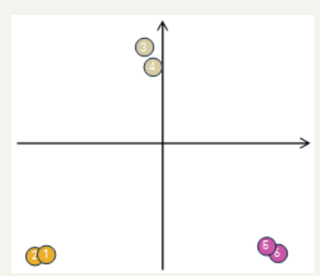
Example
Conclusion
각 그룹이 고유벡터 내의 성분대로 분류하면 뚜렷하게 분류가 되는 것을 확인할 수 있다.
고유벡터값을 토대로 Spectral Clustering을 구현하는 알고리즘으로는 Minimum Cut과 Normalized Cut을 사용할 수 있다.

Slide 18
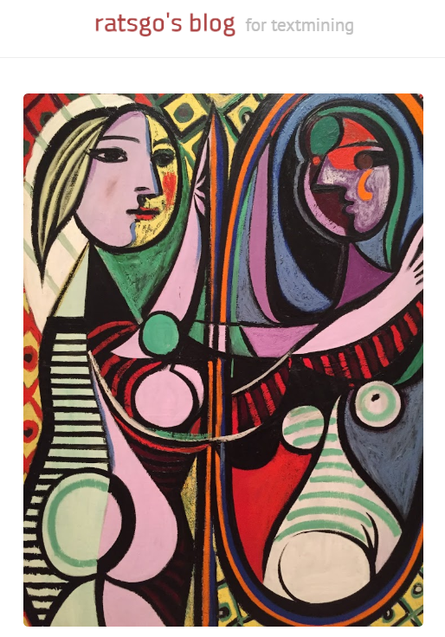
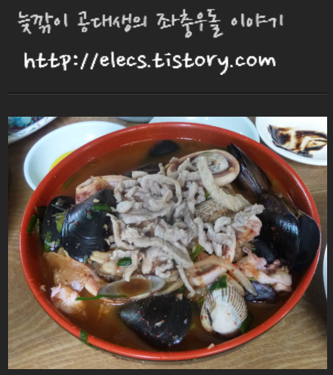
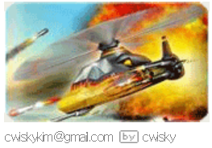

Reference
Spectral Clustering #1
Spectral Clustering #2
https://elecs.tistory.com/
169?category=643381
https://ratsgo.github.io/
machine%20learning/
2017/04/27/spectral/
Lagrangian
Laplacian
https://economia.tistory.com/2
https://micropilot.tistory.com/2970

